Slide 1





Решение кейса:
разработка принципов развития зарядной инфраструктуры для электрических автомобилей в Москве
Команда: Serena SK
Состав команды:
Акимов Дмитрий
Маньков Кирилл
Ручкина Анастасия
Фалалеев Михаил
Шкитина Наталья

Slide 2
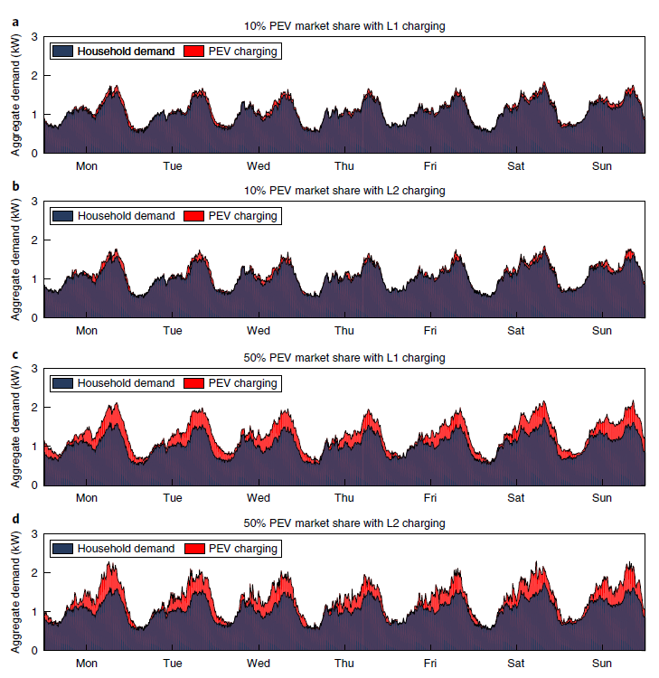
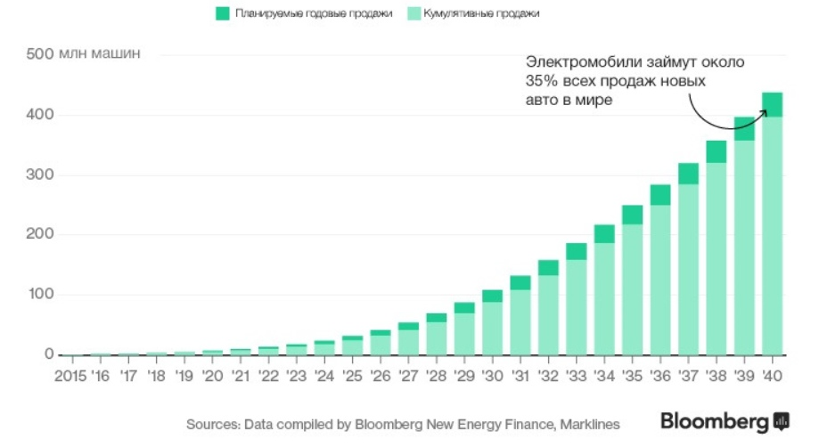
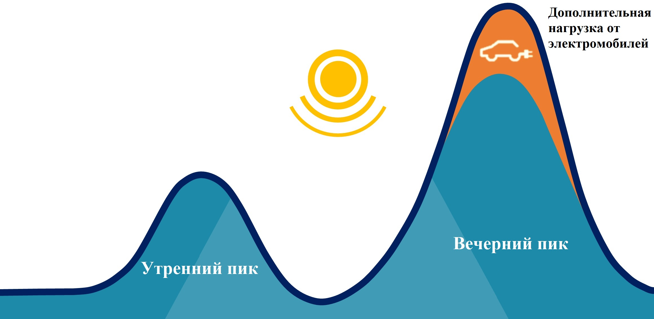
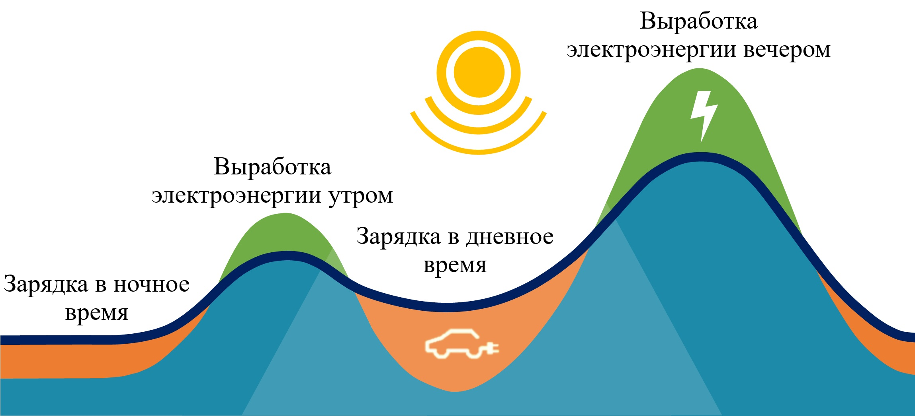
Проблема, постановка задачи
Изменение нагрузки (в кВт) с увеличением числа электромобилей
(Источник: M. Muratori "Impact of uncoordinated plug-in electric vehicle charging of residential power demand“ Nature Energy, 2018)

Slide 3
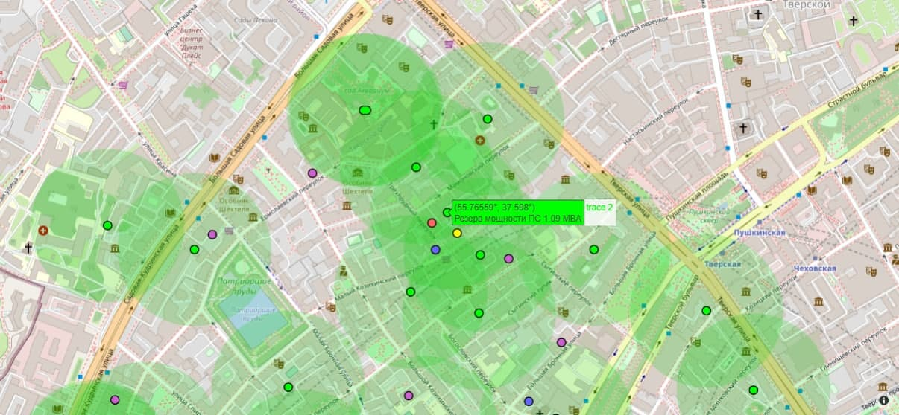
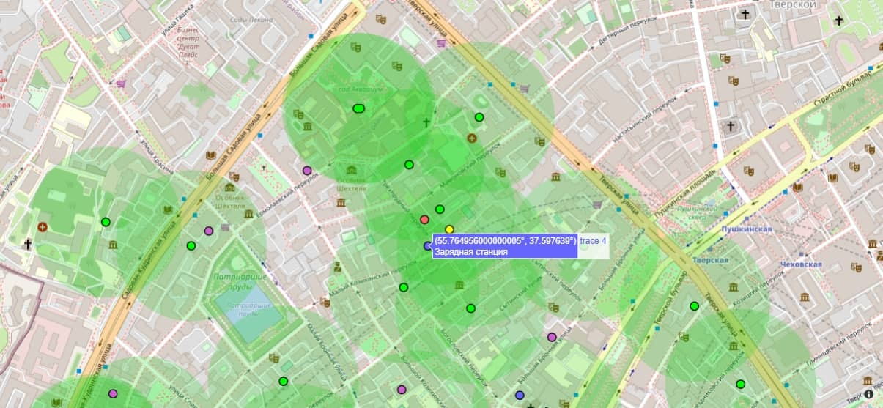
Размещение зарядных станций: используемые данные
Количество э/м в расчётном районе в расчётное время суток (данные сотовых операторов);
Расстояние до соседней зарядной станции (< 100 км);
Расстояние до питающей подстанции (длина кабелей);
Резервы мощности ПС в районе;
Перечень объектов, рекомендованных к установке зарядных станций;
Уже существующие зарядные станции и места, где они будут установлены в будущем;
Разделение на жилые и общественно-деловые пространства
Способ размещения зарядных станций с учетом резерва мощности и близости ТП

Slide 4

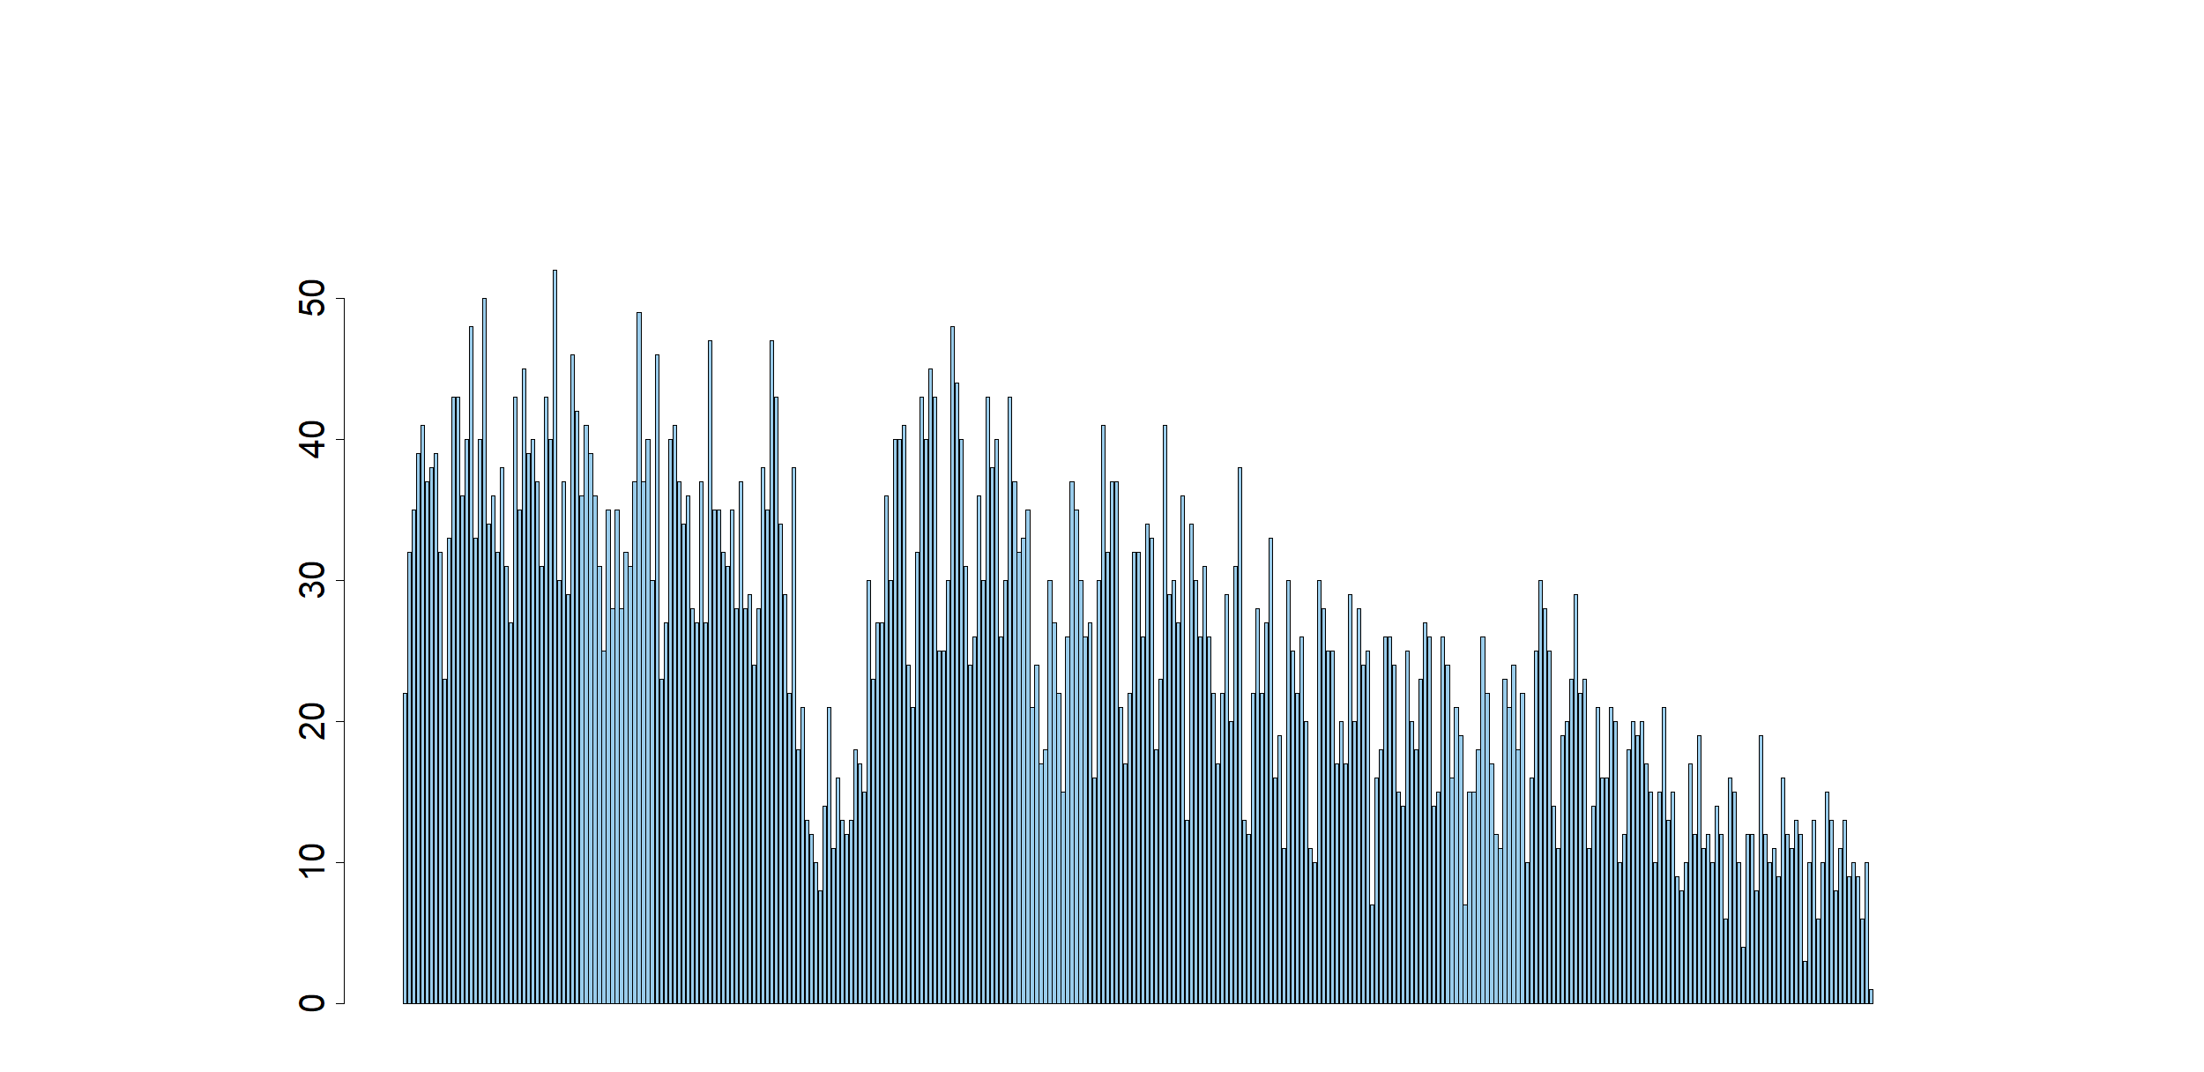
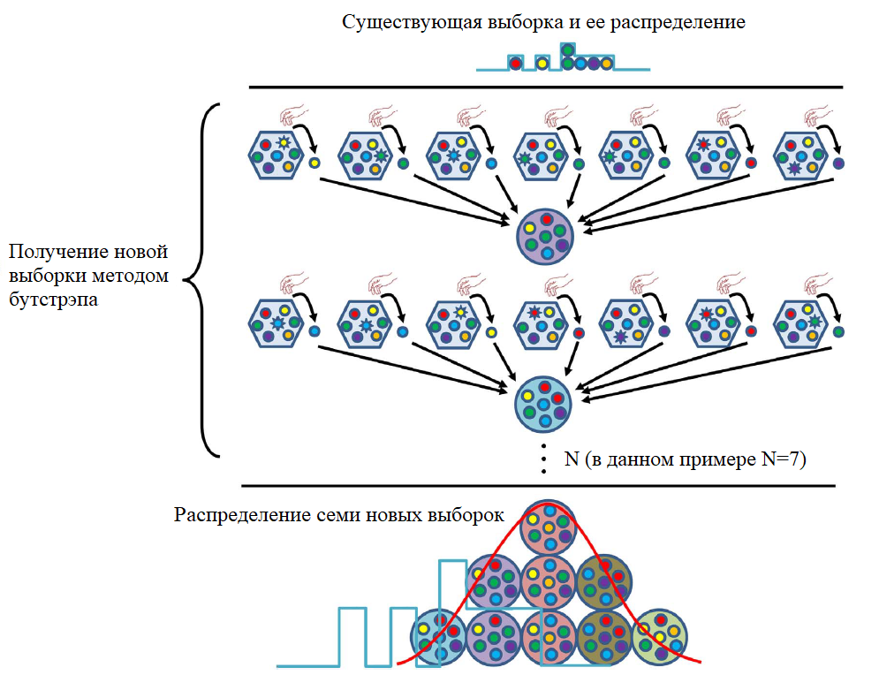
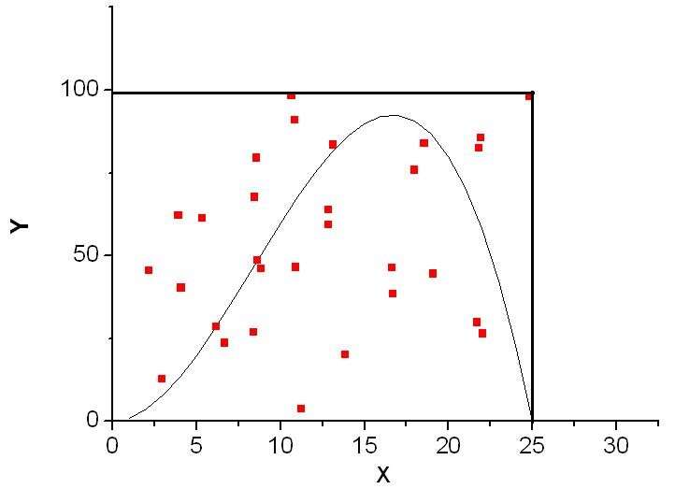
Данные и методы, используемые для моделирования
Используемые методы:
метод Монте-Карло и метод бутстрэпа
Используемый стэк технологий:
Python, plotly
R, nortest, lubridate
Matlab
RastrWin3 (расчет режима сети)
Число электромобилей, подключенных к сети в пик нагрузки
Пример использования метода Монте-Карло: интегрирование сложной функции
Суть метода бутстрэпа

Slide 5
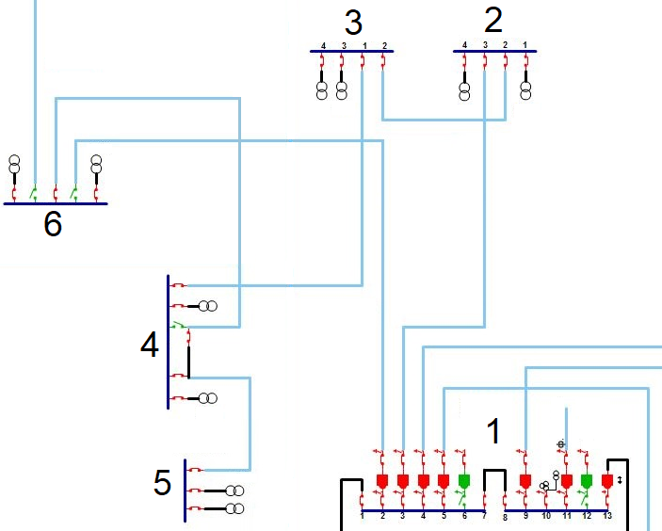
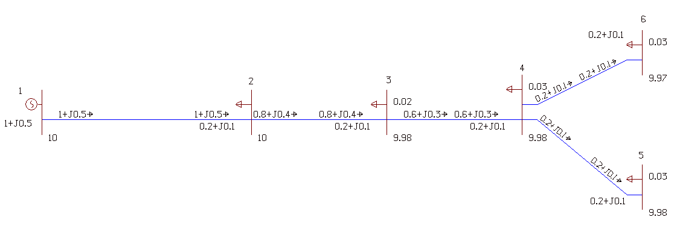
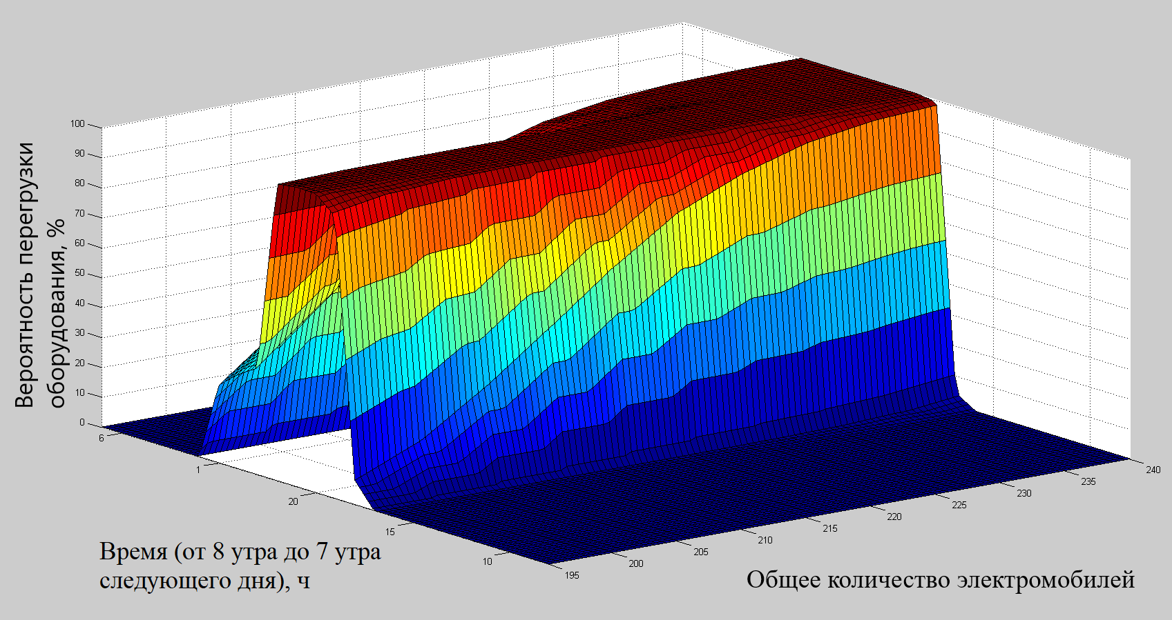
Расчет для участка схемы сети
Схема участка сети в RastrWin3
Схема рассматриваемого участка сети
Зависимость вероятности перегрузки от количества электромобилей и времени суток

Slide 6
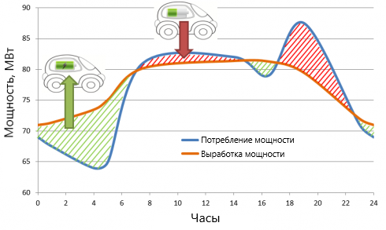
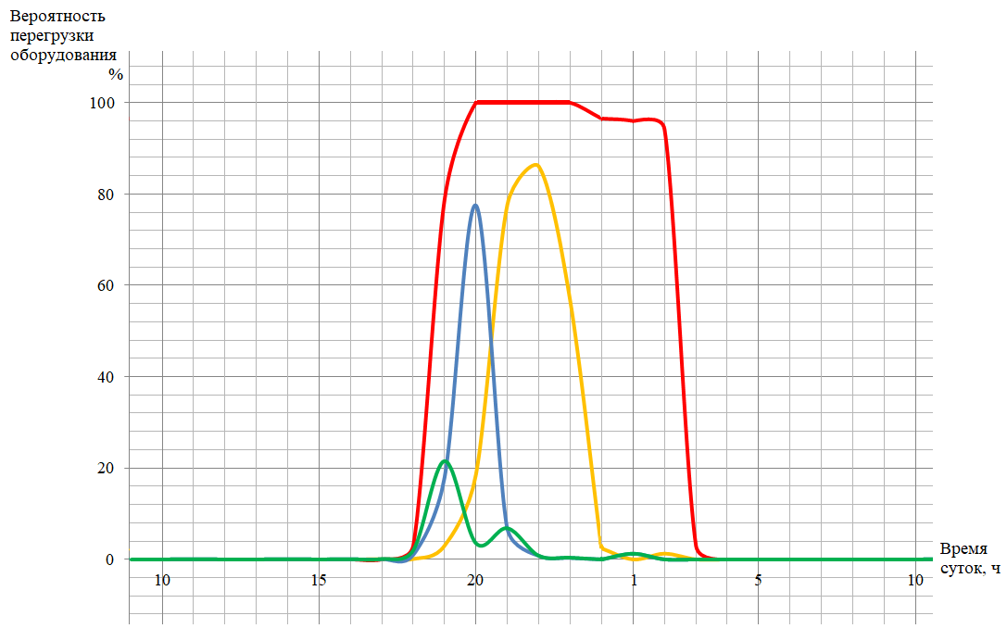
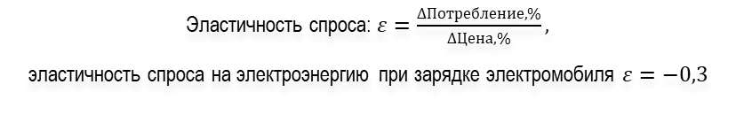
Возможные решения
Решением проблемы перегрузки сетей могут служить внедрение технологии Vehicle-to-Grid (V2G) и системы гибкой тарификации
Эластичность спроса:$ε=\frac{∆Потребление, \%}{∆Цена, \%},$
эластичность спроса на электроэнергию при зарядке электромобиля $ε=−0,3$
Суть технологии V2G
Сравнение экономических параметров двух предложенных решений:
Необходимое оснащение для V2G:
Оборудование с возможностью передачи электроэнергии в сеть;
Сервер для обработки и хранения данных;
«Умные» устройства учета электроэнергии.
Необходимое оснащение для гибкой системы тарификации:
Сервер для обработки и хранения данных;
«Умные» устройства учета электроэнергии.
Вероятность перегрузки оборудования при различных системах тарификации
На графике цветами обозначены системы тарификации:
красный – отсутствие системы тарификации;
желтый – повышение тарифов на 50% в часы пиковой нагрузки;
синий – повышение тарифов на 70% в часы пиковой нагрузки;
зеленый – повышение тарифов на 100% в часы пиковой нагрузки.

Slide 7
Выводы
Анализ наиболее часто используемого в публикациях метода моделирования с помощью нормального распределения показал, что он не является достаточно точным, в связи с чем использовался метод бутстрэпа, основанный на реальных данных;
Разработанные алгоритмы являются универсальными и могут быть применены к любому участку электрической сети;
Основной проблемой от установки зарядных станций для электромобилей является перегрузка оборудования;
Наименее затратным и наиболее практичным из предложенных является метод внедрения гибкой системы тарифов, так как для его внедрения требуется только установка дополнительных устройств учета электроэнергии в ТП, а также наличие серверов для хранения и обработки данных. Повышение тарифов в часы пиковой нагрузки в два раза приведет к уменьшению вероятности перегрузки оборудования на 80%.

Slide 8
Спасибо за внимание!

